Slide 1
12. VAE

Slide 2
Classification, Regression
Y, X.
Предсказываем X по Y

Slide 3
Генеративные модели
Генерация новых объектов «похожих» на исходные
Трансформация исходных объектов
Получение сжатых емких представлений об исходных обектах

Slide 4
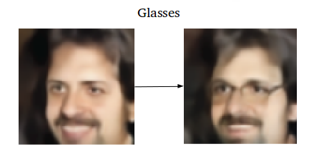
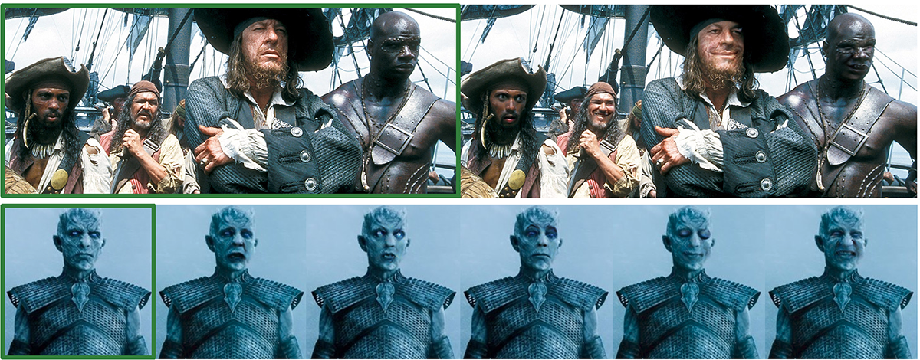
Генеративные модели
Пример
Важно, что мы двигаемся в специфическом пространстве реалистичных изображений

Slide 5
Генеративные модели
Генерация новых объектов «похожих» на исходные
Трансформация исходных объектов
Получение сжатых емких представлений об исходных обектах

Slide 6
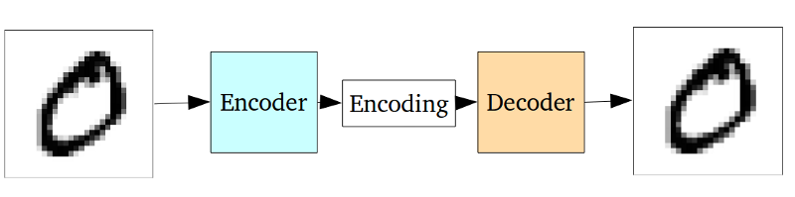
Representation learning, Autoencoder
Попробум обучить модель, которая просто сжимает объекты в низкоразмерное представление
dim(encoding) « dim(Input)

Slide 7
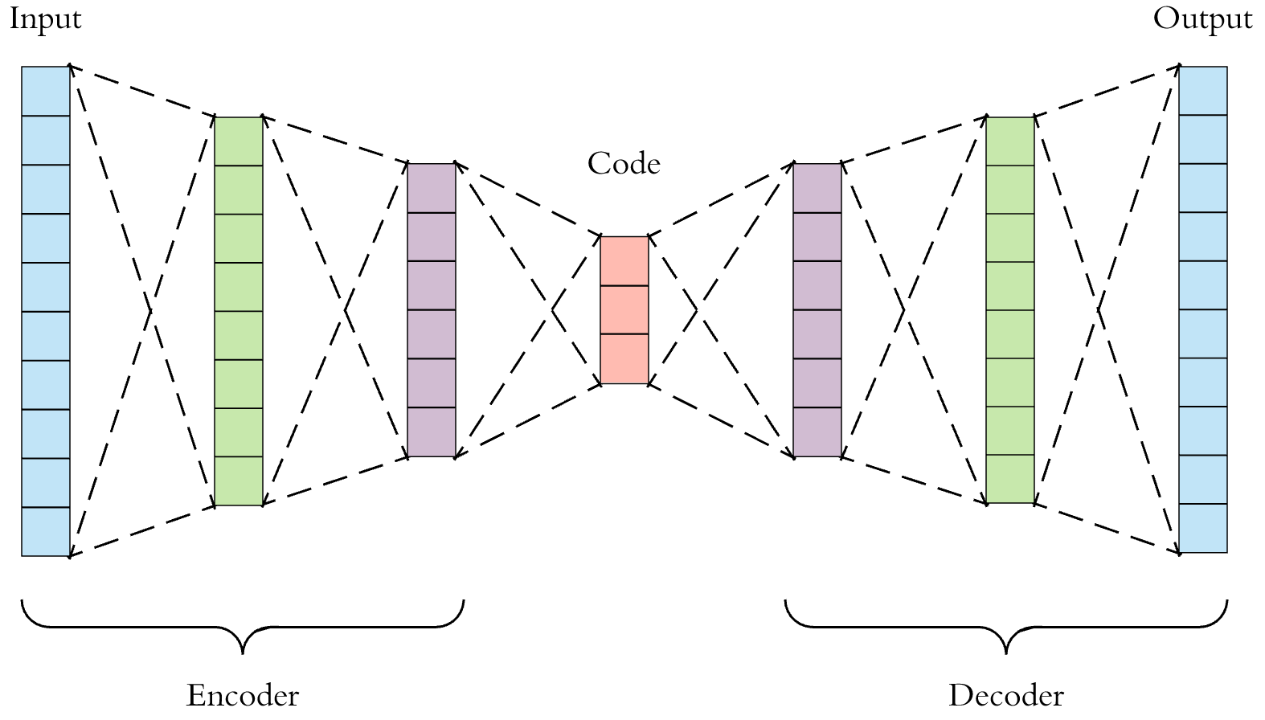
Representation learning, Autoencoder
Обычно выглядит так:

Slide 8
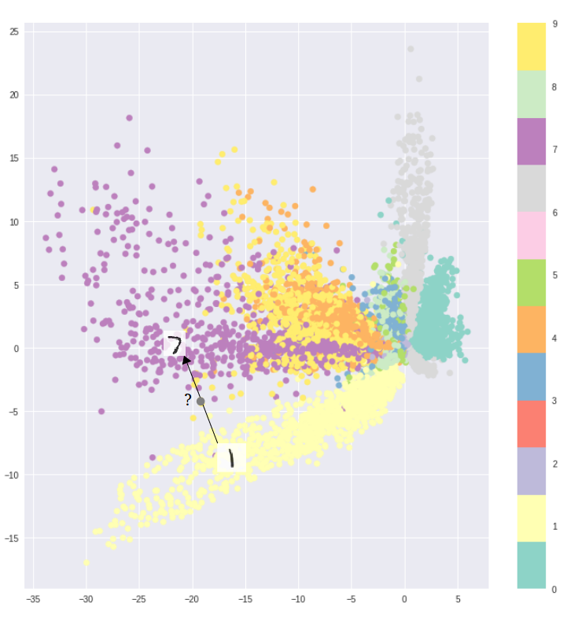
Autoencoder
Получаем низкоразмерные представления заднной размерности
Не требует размеченной выборки
Представления не
«компактные», не «непрерывные»
MNIST

Slide 9
Идеи
Будем подавать декодеру немного случайное представление
Введем дополнительные ограничения на внутреннее представление

Slide 10
Идеи
Будем подавать декодеру немного случайное представление
Введем дополнительные ограничения на внутреннее представление

Slide 11
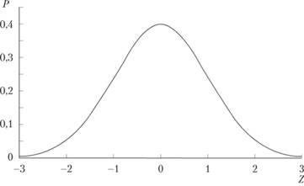
Рандомизированное представление
Нормальное распределение:
Параметры:

Slide 12
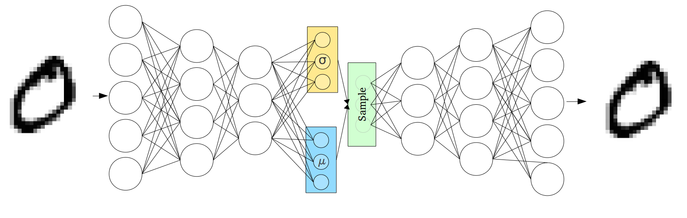
Енкодер
Энкодер предсказывает заданной размерности

Slide 13
Декодер
Декодер принимает на вход случайный сэмпл из распределения с предсказанного энкодером

Slide 14
VAE
Восстановить output максимально близко к input
или
Пока что энкодер с декодером не связанны напрямую
Средние для разных объектов могут сильно отличаться — не будет непрерывности пространства представлений

Slide 15
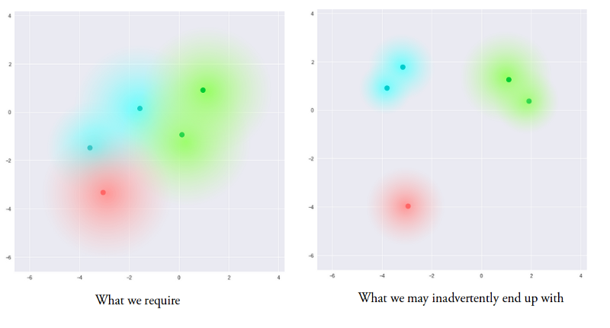
VAE
Пока что энкодер с декодером не связанны напрямую
Средние для разных объектов могут сильно отличаться — не будет непрерывности пространства представлений

Slide 16
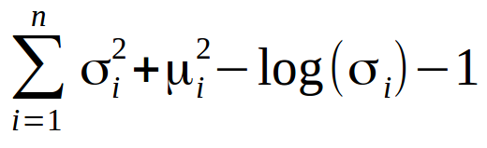
VAE, KL loss
Захотим, чтобы распределение внутреннего представления было похоже на нормальное с
Одна из метрик на расстояние между распределениями —
Kullback–Leibler divergence
В нашем случае два нормальных распределения

Slide 17
VAE в целом
Полный unsupervised
Восстановление объекта из рандомизированного внутреннего представления
Плотность внутренних представлений → N(0,1)

Slide 18
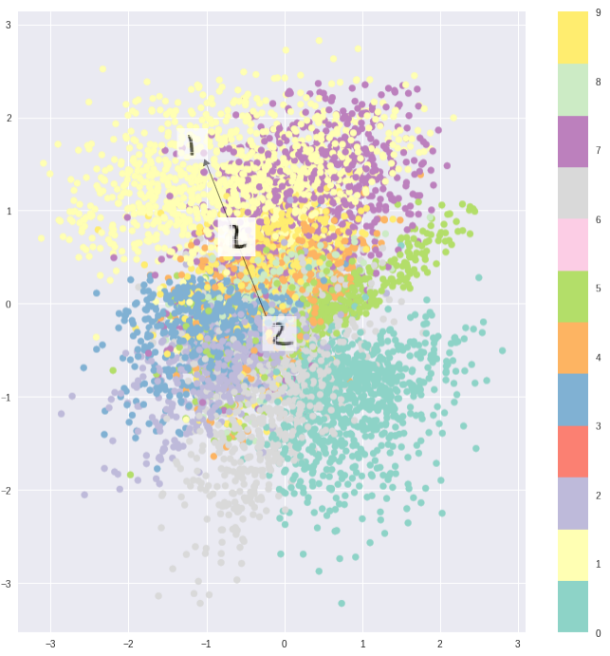
VAE, sampling
За счет Kldivergence внутреннее представление компактное
Берем случайные точки и прогоняем через декодер
MNIST

Slide 19
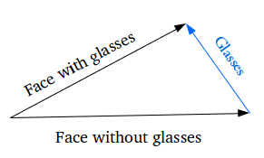
VAE, encodings math
В пространстве внутренних представлений можно делать так

Slide 20
ConditionalVAE
Если у нас все-таки есть какие-то лэйблы
0
0

Slide 21
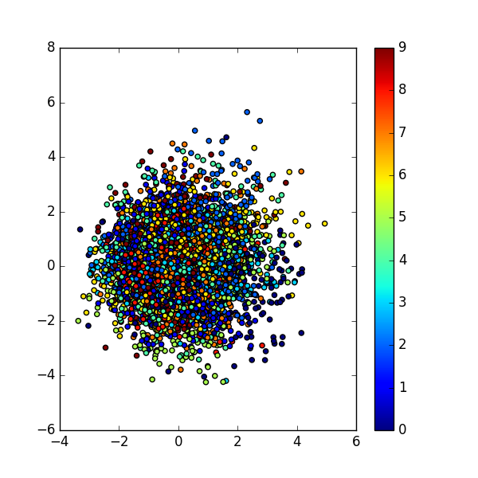
CVAE
MNIST

Slide 22
https://towardsdatascience.com/intuitively-understanding-variational-autoencoders-1bfe67eb5daf

